Slide 1
3D hand pose estimation
2023/09/11

Slide 2
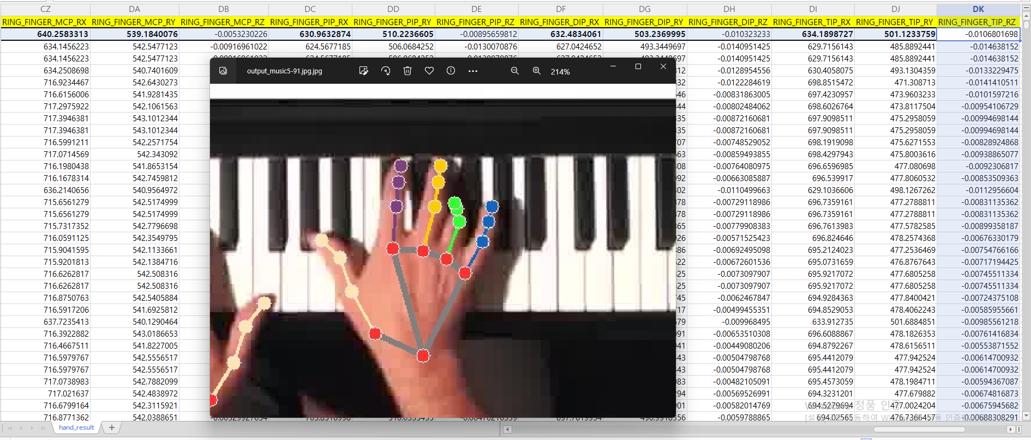
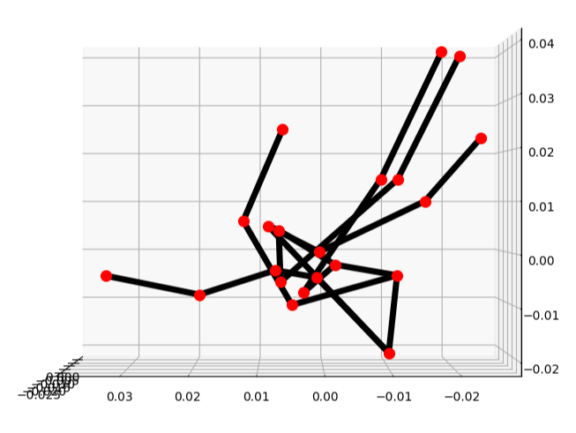
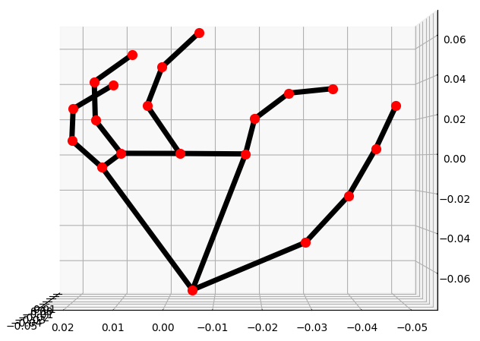
Why Accuracy ↓?
오른손 4번째 손가락(Ring Finger)과 같이 피아노를 칠 때 landmark가 특정 영역에 몰릴때 3차원으로 보면 위 그림처럼 그려지는데, 이런 값들이 학습 데이터에 많아서 정확도에 문제가 있을 것 같다고 생각됩니다.
정상적으로 estimation된 값으로 3d landmark 나타낸 이미지

Slide 3
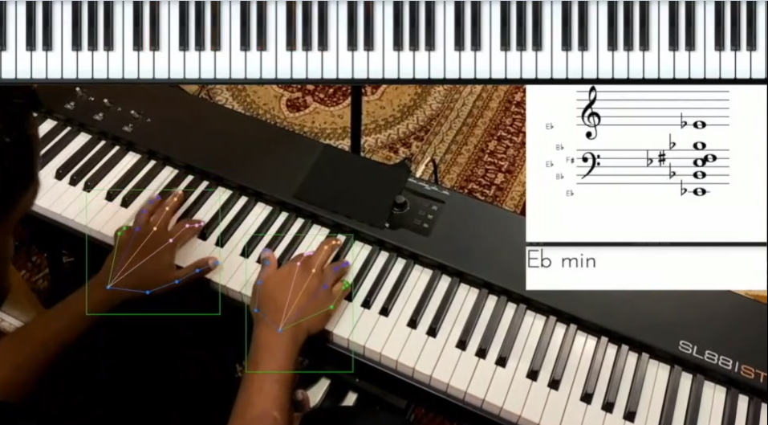
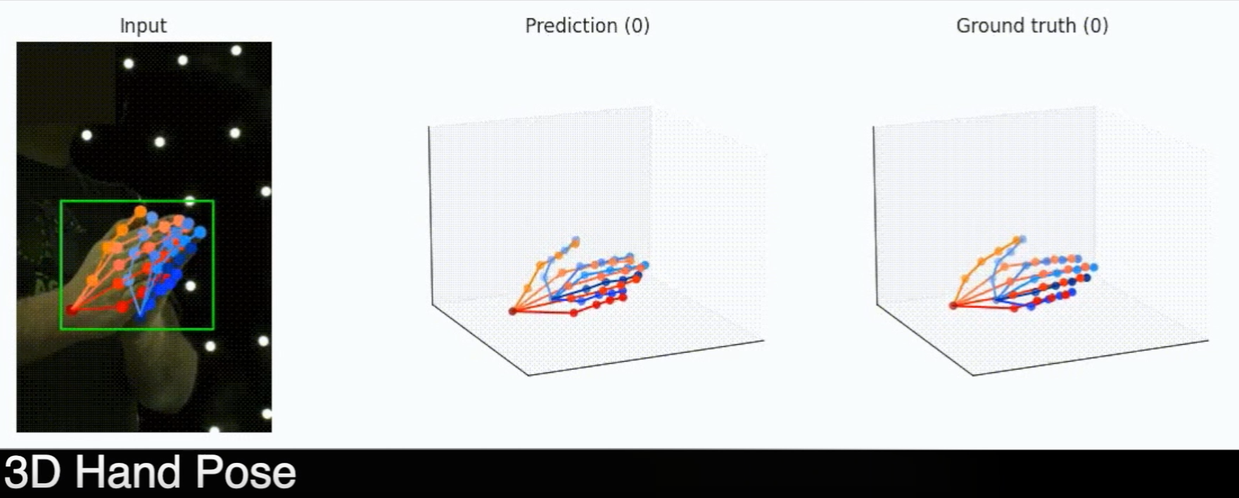
1. MMPose
GitHub: https://github.com/open-mmlab/mmpose
Paper: https://ieeexplore.ieee.org/stamp/stamp.jsp?tp=&arnumber=9083948

Slide 4
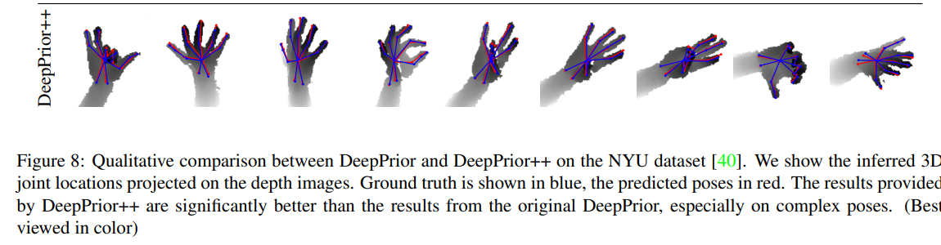
2. Deep Prior++
GitHub: https://github.com/moberweger/deep-prior-pp
Paper: https://arxiv.org/pdf/1708.08325.pdf

Slide 5
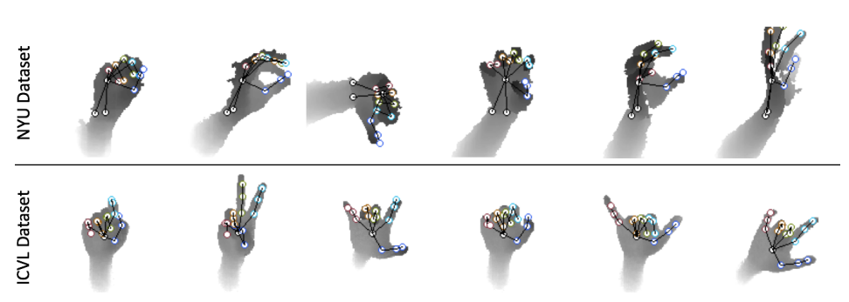
3. DeepModel (Model-based Deep Hand Pose Estimation)
GitHub: https://github.com/xingyizhou/DeepModel
Paper: https://arxiv.org/pdf/1606.06854.pdf

